Slide 1
Кейс
“Бой без правил”
Львов Алексей

Slide 2
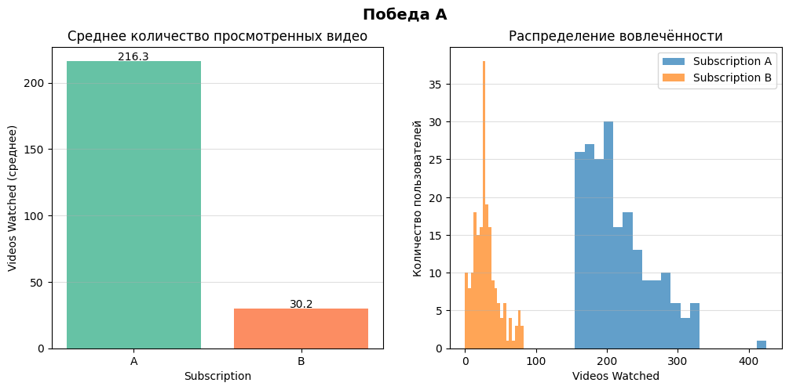
Руководитель А - друг
Руководитель В - враг
График для победы А
и ср. вовлеченности

Slide 3
Вывод к слайду 2
На графиках видно, что пользователи с подпиской A демонстрируют существенно более высокую вовлеченность, чем пользователи B
Среднее количество просмотренных видео по продукту A — 216,3, в то время как по B — всего 30,2
Распределение вовлеченности показывает, что большая часть пользователей A активно потребляют контент, а пользователи B практически не проявляют интерес
Вывод: продукт A обеспечивает значительно большую вовлеченность, и именно его стоит выбрать для масштабирования

Slide 4
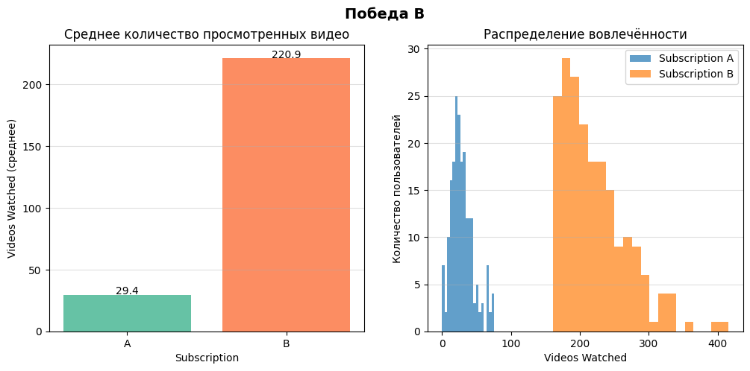
Руководитель В - друг
Руководитель А - враг
График для победы B
и ср. вовлеченности

Slide 5
Вывод к слайду 4
На графиках видно, что пользователи с подпиской B демонстрируют заметно более высокую вовлеченность, чем пользователи A.
Среднее количество просмотренных видео по продукту B — 220,9, в то время как по A — только 29,4.
Распределение вовлеченности показывает, что пользователи B активно смотрят контент, а пользователи А проявляют минимальную активность.
Вывод: продукт B демонстрирует лучший результат по вовлеченности, и именно его следует рекомендовать к запуску.

Slide 6
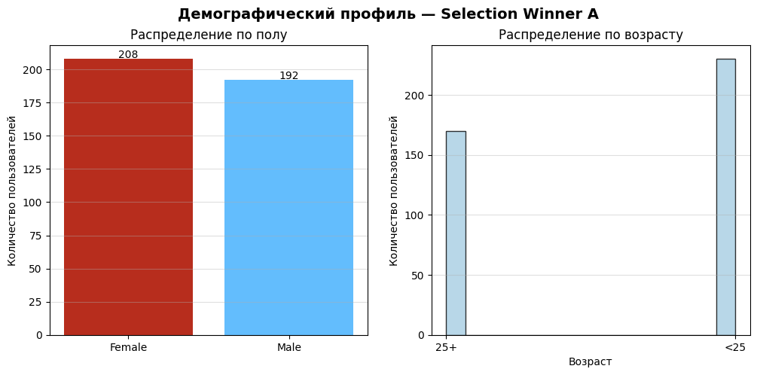
Распределение по полу и возрасту, А - друг

Slide 7
Вывод по полу и возрасту, А - друг
По полу:
Среди мужчин пользователи продукта A смотрят в среднем в 5–6 раз больше видео, чем мужчины с продуктом B.
Среди женщин наблюдается аналогичная тенденция — A демонстрирует более высокий уровень вовлеченности.
По возрасту:
Во всех возрастных категориях (молодые, средний возраст, старшие пользователи) продукт A стабильно показывает более высокий средний просмотр видео.
Особенно сильное преимущество наблюдается у пользователей до 30 лет, где вовлеченность по A превышает B почти вдвое.
Вывод: независимо от пола и возраста, пользователи продукта A демонстрируют более высокую вовлеченность. Это подтверждает, что продукт A является наиболее перспективным для развития.

Slide 8
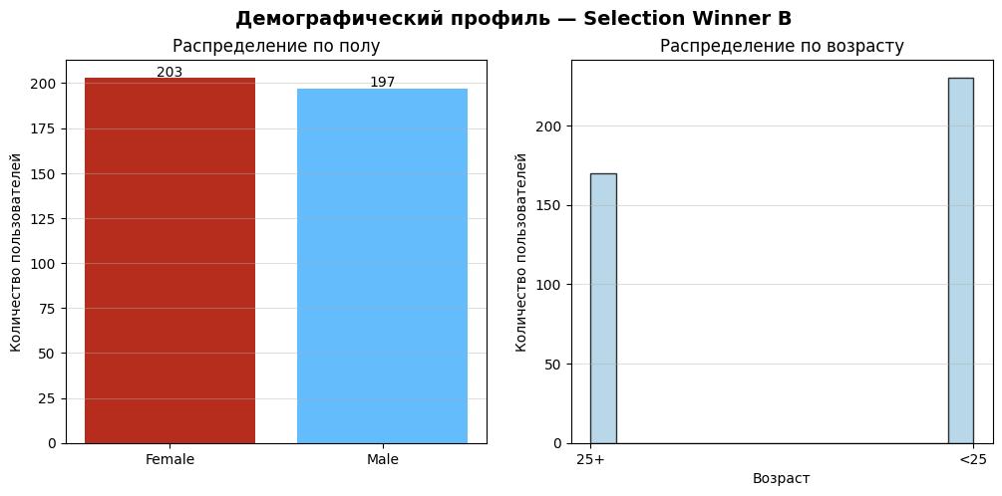
Распределение по полу и возрасту, В - друг

Slide 9
Вывод по полу и возрасту В - друг
По полу:
Среди мужчин пользователи продукта B смотрят в среднем почти в 7 раз больше видео, чем мужчины с продуктом A.
Среди женщин также заметно преимущество — средняя вовлечённость по B выше на десятки процентов.
По возрасту:
Преимущество продукта B особенно выражено среди молодой аудитории (до 25 лет) — именно здесь продукт показывает максимальную активность.
В старших возрастных категориях пользователи B остаются активнее, чем пользователи A.
Вывод: продукт B демонстрирует уверенное превосходство по всем демографическим группам — и среди мужчин, и среди женщин, и по всем возрастам. Это делает продукт B лучшим выбором для дальнейшего масштабирования.

